Slide 1
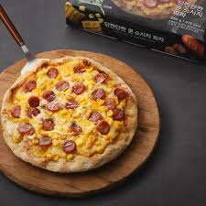
도미노피자

Slide 2

CONTENTS
1
프로젝트 개요
2
프로젝트 상세
1. 타임라인
2. 프로젝트 소개
1. 구조
2. ERD
3.기능
3
프로젝트 시연(영상)
4
Q&A

Slide 3


Slide 4


Slide 5
Team XXXXX

Slide 6
Team XXXXX

Slide 7
Team XXXXX

Slide 8
Team XXXXX

Slide 9
Team XXXXX

Slide 10
Team XXXXX

Slide 11
Team XXXXX

Slide 12
Team XXXXX

Slide 13
Team XXXXX

Slide 14
Thank You

Slide 15
Q&A

